Slide 1

Збираємо воєдино всю свою родину
Із досвіду роботи класного керівника Торезького НВК “ЗШ І-ІІ ступенів №13 – д/с”
ШТЕПИ ТЕТЯНИ СТАНІСЛАВІВНИ

Slide 2
МЕТА
ЗАХОДУ
виявити інтереси, захоплення і вподобання кожної родини;
сприяти створенню дружної родини НВК.
ФОРМА
СВЯТО ( УЧНІ, БАТЬКИ, ВЧИТЕЛІ)
ОБЛАДНАННЯ
на сцені синє зоряне небо, назва «Родинне свято», макети родинного дерева та будинку мрії; у залі виставки робіт: «З бабусиної скрині» та «Сімейні ремесла» , газети-фоторепортажі « Ми – єдина родина», «Наш клас, як вулик», «Клас – родина», « Наше дозвілля», « Батьки були такими, як ми», « У нашій родині вже були школярі», «Уперед – до знань!»; на столах емблеми свята «Родина-школа любові», маркери, клей, роздатковий матеріал; фонограми мелодій.
розкрити кращі сторони досвіду сімейного виховання;
виховувати почуття любові до батьків, свого роду та бажання примножувати родинні традиції;

Slide 3
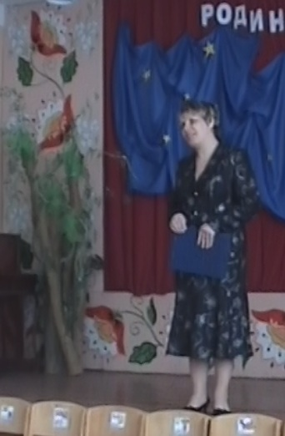
Нинішнє свято – це ще одна сходинка до зближення, до нашого єднання.
«З родини йде життя людини», «Без сім’ї немає щастя на землі», - говорять на Україні.
Сім’я – святиня людського духу, шляхетних почуттів: кохання, любові, вірності.

Slide 4
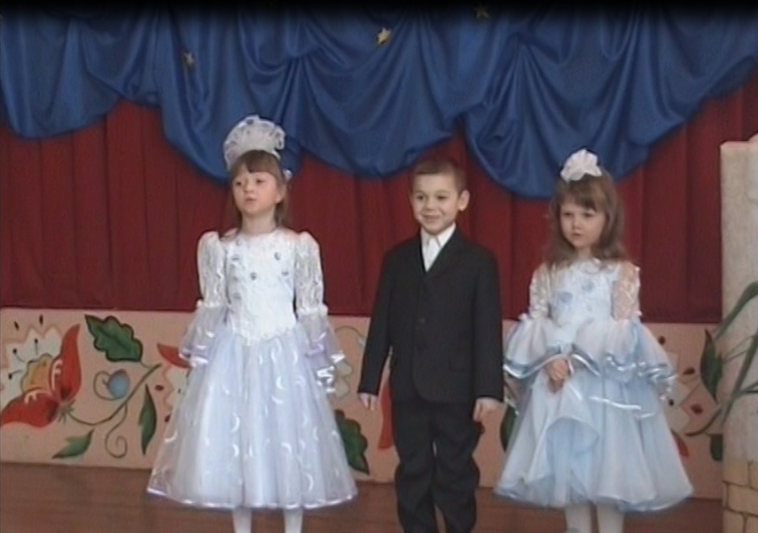
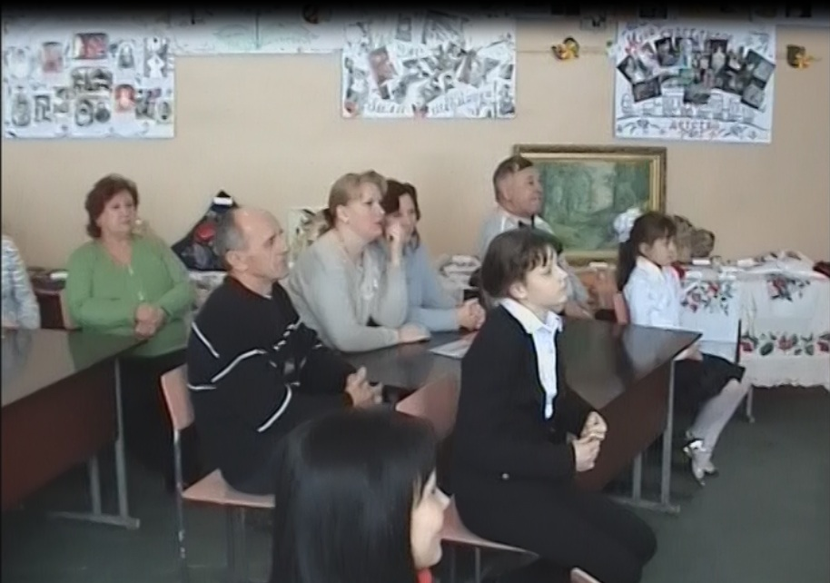
На нашому родинному святі зібрались представники всіх поколінь: від дітей до бабусь і дідусів.

Slide 5
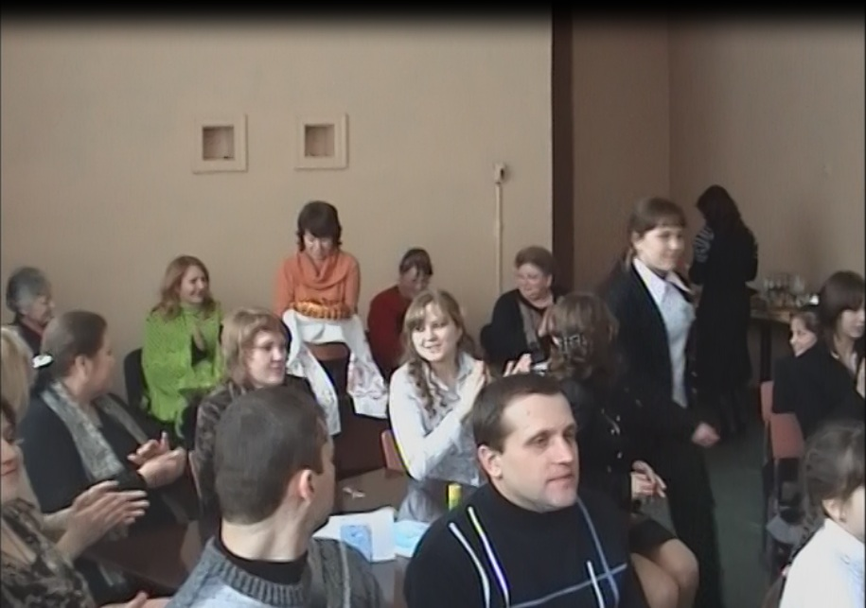
За давнім українським звичаєм дорогих гостей завжди зустрічали хлібом-сіллю.
Гостей дорогих
Ми вітаємо щиро,
Стрічаємо з хлібом,
Любов’ю і миром.
Для людей відкрита
Хата наша біла,
Тільки б жодна кривда
В неї не забігла.
Хліб ясниться в хаті,
Сяють очі щирі,
Щоб жилось по правді,
Щоб жилось у мирі.

Slide 6
Марафон «Народ скаже, як зав’яже».
Гра-змагання.
На столах у конвертах лежать прислів’я , пов’язані з родиною. Але у системі стався збій і прислів’я розсипалися на окремі ланки. Вам необхідно їх відновити, наклеївши на аркуш. Хто швидше?
Шануй батька й неньку, буде тобі скрізь гладенько.
Годуй діда на печі, бо й сам там будеш.
Добрі діти – батькам вінець, а злі діти – батькам кінець.
Батько краще догляне семеро синів, ніж сини батька.
Яке дерево, такі в нього й квіточки, які батьки, такі й діточки.
Який дуб – такий тин, який батько – такий й син.
Який кущ – така й калина, яка мати – така й дитина.

Slide 7
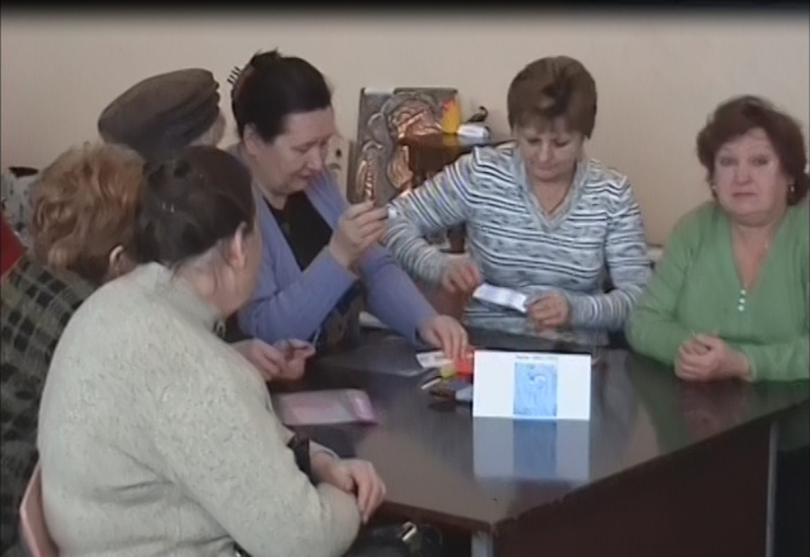
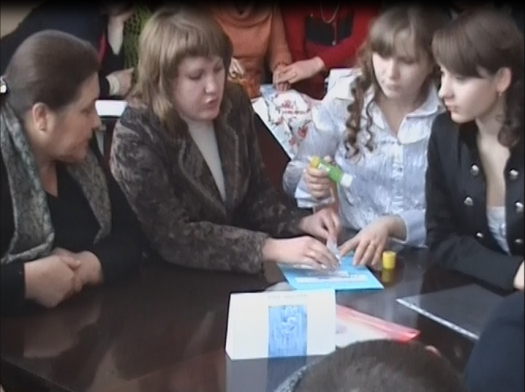
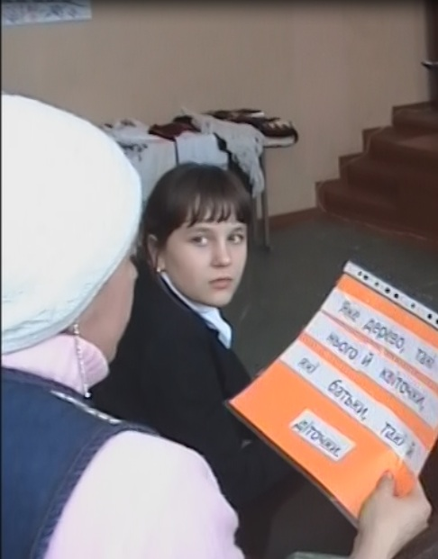

Slide 8
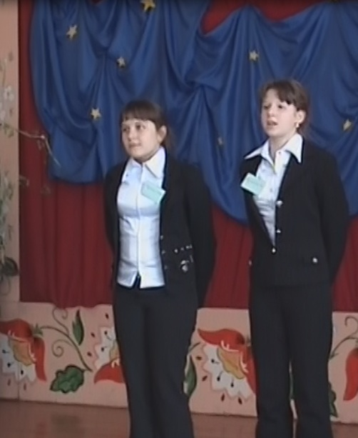
Юні журналісти взяли інтерв’ю у учнів та викладачів нашої школи і попросили їх відповісти на питання: «Чим для Вас є родина?».
Семья – самое главное в жизни для каждого из нас. Семья – это близкие и родные люди, те, кого мы любим, с кого берем пример, о ком заботимся, кому желаем добра и счастья.
Счастливая семья – это когда все вместе собираються по вечерам и рассказывают о том, как провели день. Когда в доме тепло и уютно. Когда никто не кричит и не включает телевизор на всю громкость. Когда все друг о друге заботятся.
Семья – это самое дорогое, что мы имеем. Даже, когла пройдут года, пролетять десятилетия, судьба закинет нас на чужбину, нас тянет возвратиться в родной край, чтобы почувствовать запах свеже-испеченного бабушкиного хлеба, пампушек, борща.

Slide 9
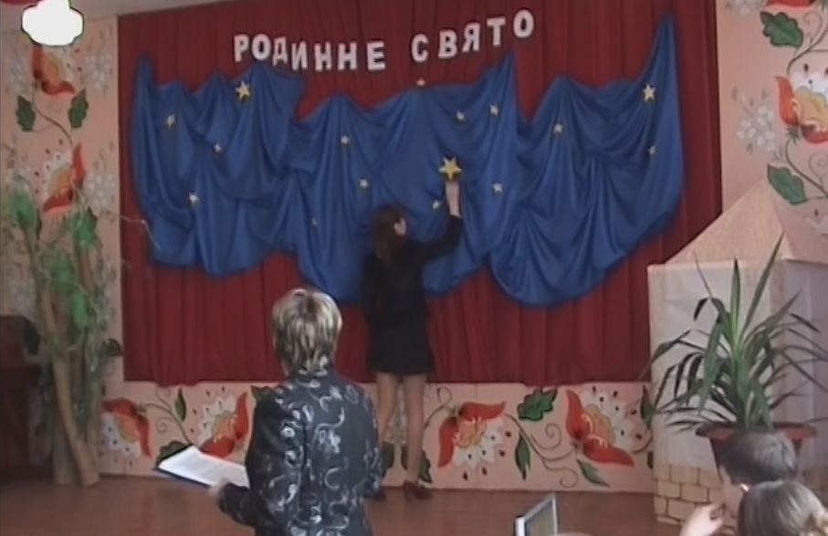
Якщо зірки запалюють, то це комусь потрібно.
Перше сузір’я «Відкритих душ і великих сердець» об’єднує присутніх мам .

Slide 10
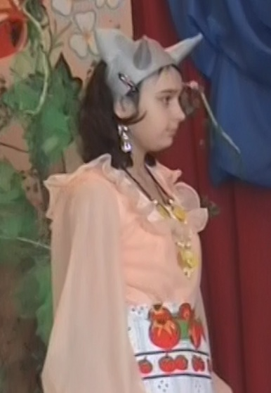
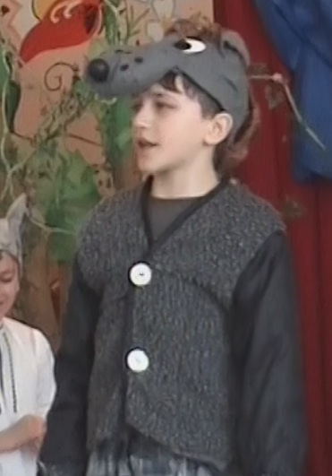
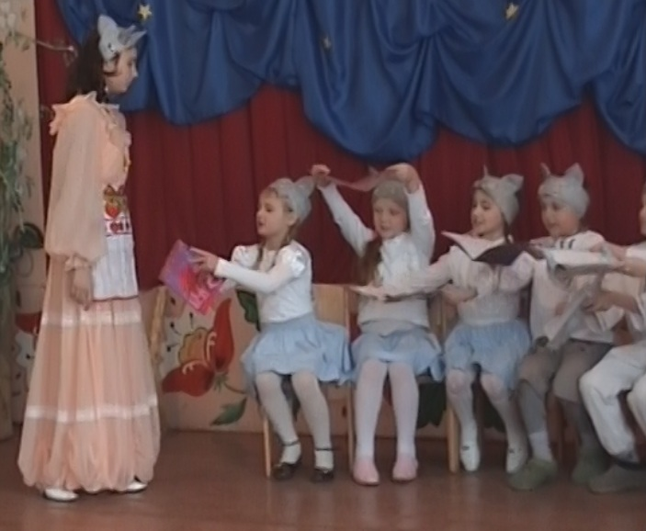
Юні актори підготували для матерів подарунок

Slide 11
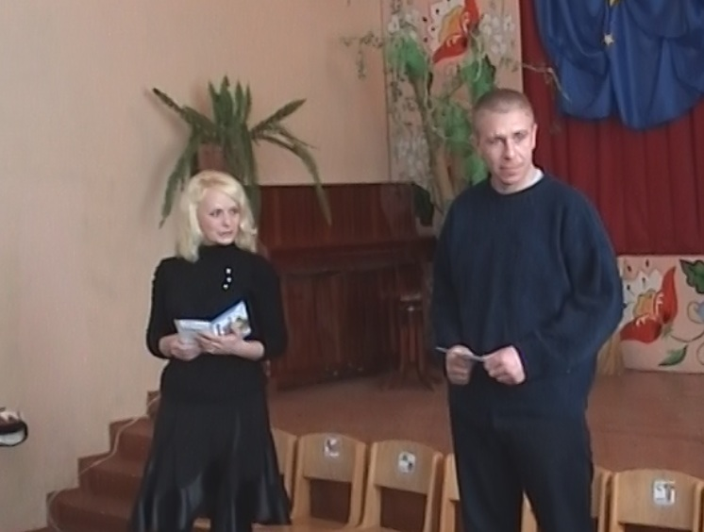
Ми запалюємо нове сузір’я «Підтримка і опора».
Мабуть, ой як важко б було мамі в житті, якби поруч не було тата, якого діти люблять, поважають не менше від мами. Зараз наші тата доведуть, що їм по плечу будь-яка справа. Здавна відомо, що колискова – це привілей жінки. Наші чоловіки покажуть, як вони можуть складати колискові для своїх дітей. (Змагання мами-тата)

Slide 12
Творчі наробки батьків
Колыбельные ( конкурс)
Вот подкралась ночка, Наступила ночка золотая,
Засыпает дочка. Лучиками месяца играя.
Только ей не спится – Только доченька не спит,
Ведь она боится. А в окошко все глядит.
Спи, не бойся, крошка, Спи, малышка, засыпай,
Отдохни немножко. Пусть приснится тебе май.
Месяц по небу плывет, Солнышко лучистое
Колыбельную поет. И просторы чистые.
Спят в лесу зайчата, Зайчик на пригорке,
Дремлют медвежата. Соловей на створке.
И волчата в сказке Спи, дочурка, засыпай!
Закрывают глазки. Баю-баюшки-бай-бай.
Сладко спят котята Клицов О.В.
И сопят мышата.
Если ты не будешь спать,
То разбудишь всех зверят.
Ничего не бойся, дочка,
На дворе настала ночка.
Так что глазки закрывай.
И быстрее засыпай.
Крячко Я.О.

Slide 13
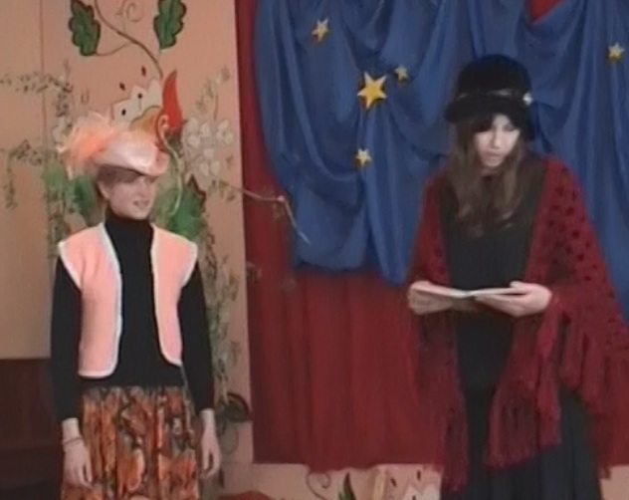
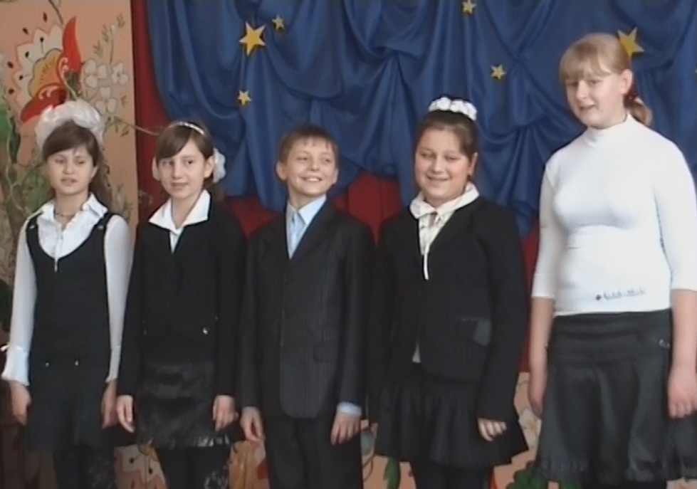
Прийшов час запалити сузір’я «Мудрість і доброта» , до якого увійшли яскраві зірки, присутні у нашому залі.
Сценка
«Бабусі й онуки»
Звучить пісня про дідуся

Slide 14
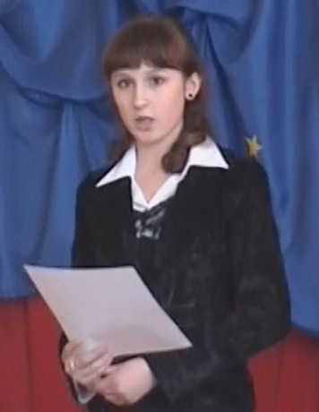
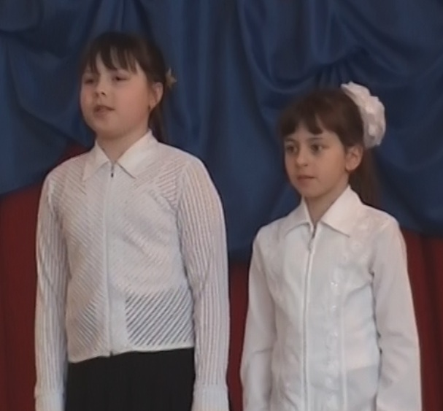
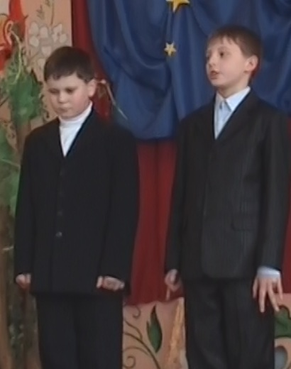
Ми запалюємо нове сузір’я « Надія», яке виблискує яскравими талантами наших учнів, неодноразових переможців творчих конкурсів і спортивних змагань.

Slide 15
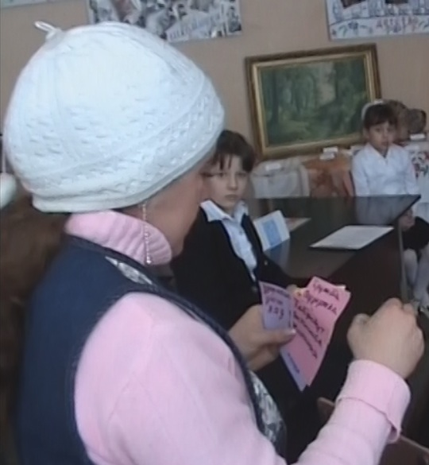
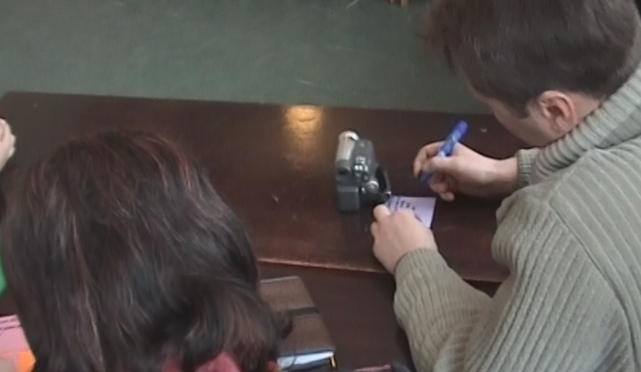
Проект “ Будинок моєї мрії ”
Робота у групах.
Нехай кожна група перетвориться на будівельну бригаду. На запропонованому наборі цеглин для будівлі фундаменту треба написати складові сімейного щастя.

Slide 16
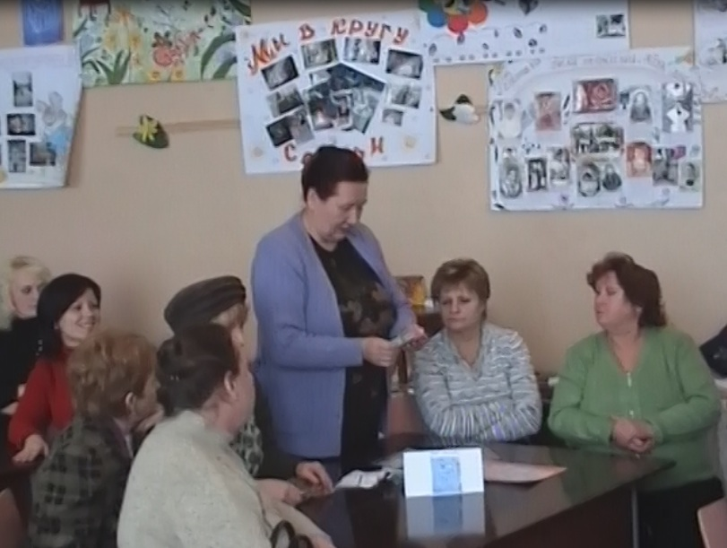
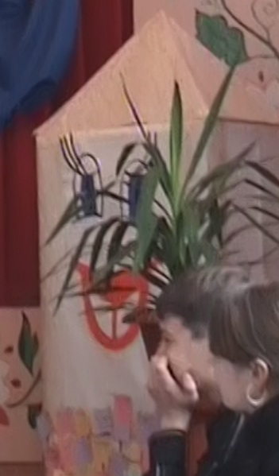
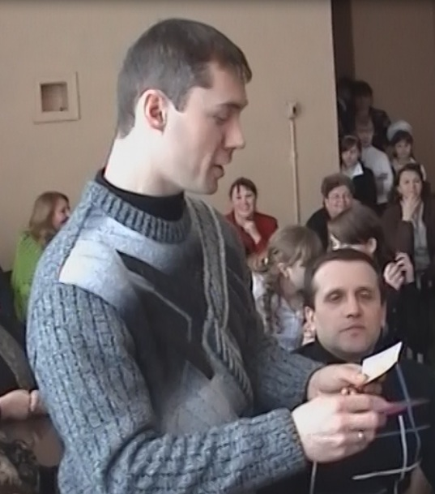

Slide 17
Ми побудували дім, давайте запалимо в ньому світло любові і назвемо 7 складових, на яких побудуємо сімейне щастя.
любов
діти
турбота
терплячість
дім
повага
чистота

Slide 18
Кожна родина має своє родинне дерево. Коріння родинного дерева – то прадіди наші, стовбур та товсті гілки – бабусі й дідусі, гілки тонші – наші тата й мами, а листочки на тоненьких гілочках – то ми самі.
Я пропоную провести гру « Хто кому ким доводиться». Нам треба прикрасити дерево листям. Надпишіть , будь ласка, на листочках визначення і прикріпіть на дерево.
Наприклад:
Невістка – дружина сина для його батьків, братів, сестер.
Дівер – брат чоловіка.
Зовиця – сестра чоловіка.
Шваґер – чоловік сестри.
Братова – дружина брата.
Дядина – дружина дядька.
Ятрівка – дружина стосовно дружини іншого брата.
Стрий (дядько) – брат батька.
Вуйко – брат матері.

Slide 19
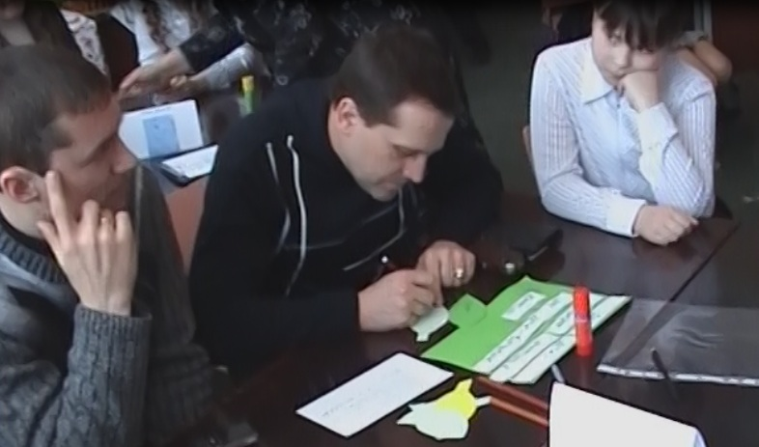
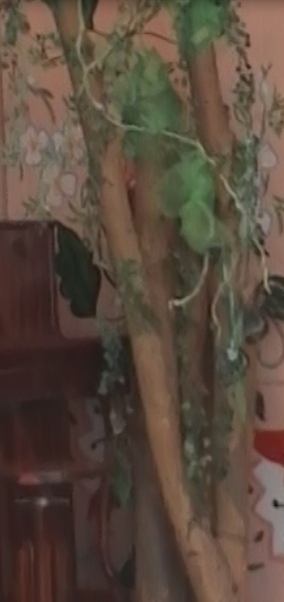
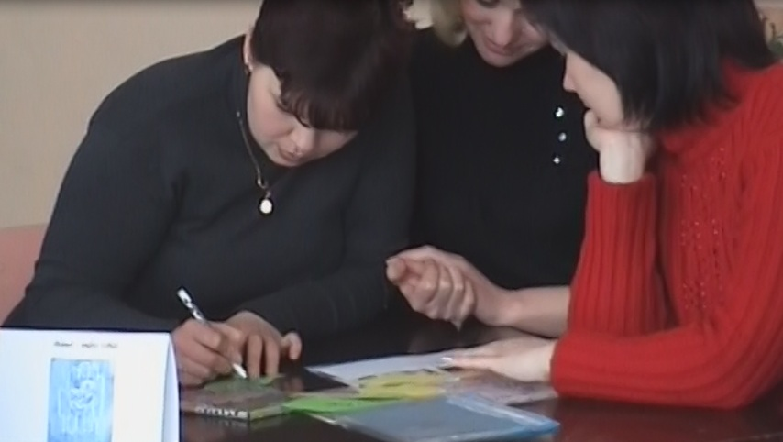

Slide 20
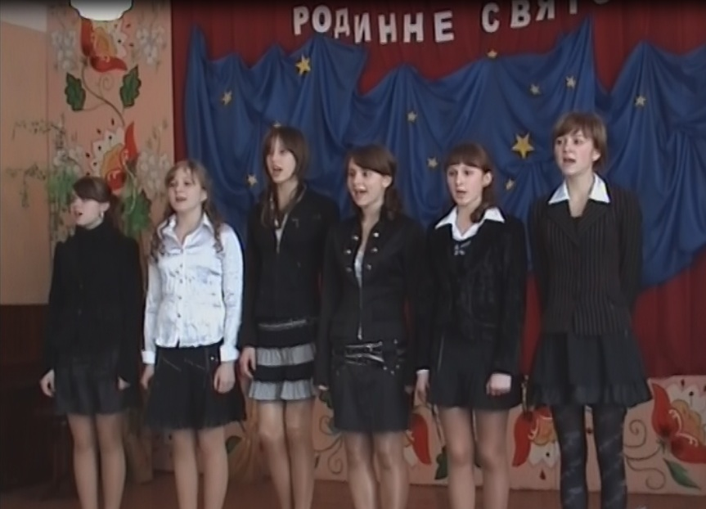
За своє життя людина повинна посадити дерево, побудувати дім і виховати дитину. Ми всі з вами стали учасниками захисту проекту «Дім нашої мрії».
Ми завжди пам’ятаємо батьківський дім, що є уособленням наших мрій. Запрошую усіх присутніх заспівати з нами пісню «Батьківський дім».

Slide 21
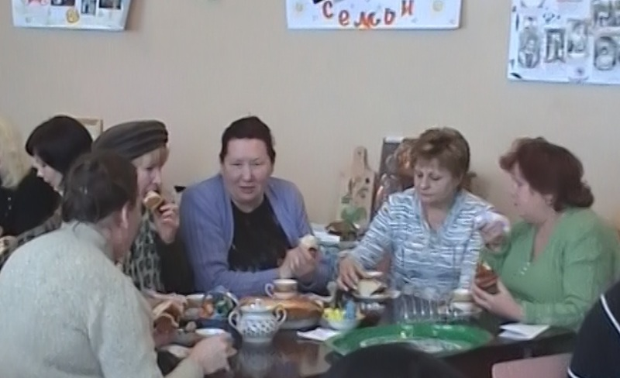
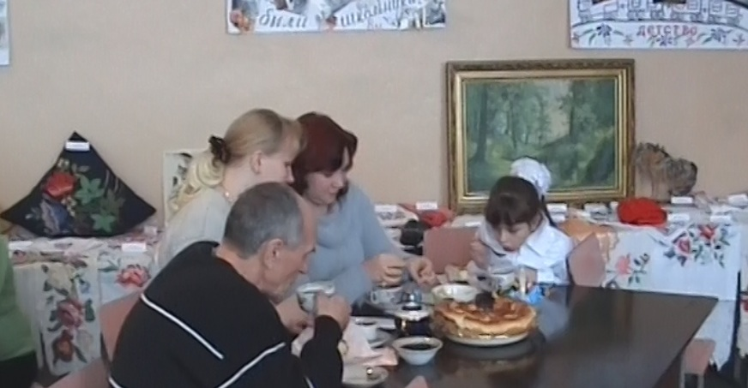
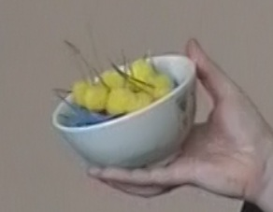
Прийміть на згадку про це свято невеличкі подарунки і запрошення до чаю.
Такі кондитерські вироби
виготовляють наші бабусі

Slide 22
Миру і щастя дому вашому,
Сім’ям вашим, роду вашому.
Миру і щастя Землі, по якій ви ходите!
Хай же будуть ваші руки сильнішими,
А душі зрячими.
Хай поруч з матір’ю завжди йтиме батько!
Хай кожна дитина, яка приходить
У цей світ, матиме два крила
Не для того, аби літати,
А щоб впевнено ходити по землі.

Slide 23
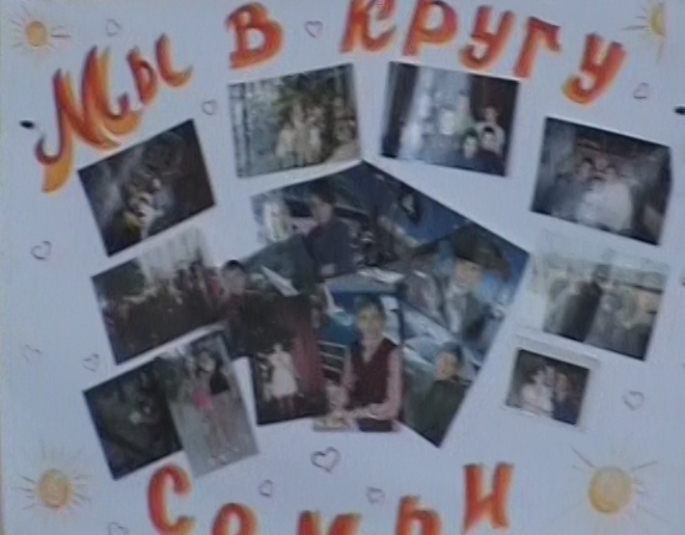
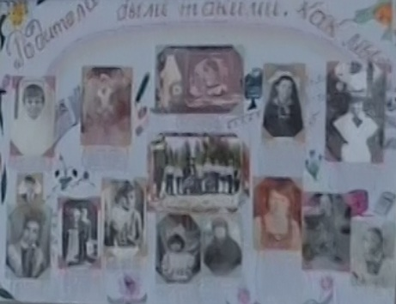
Додатки
Робота в малих групах ( міні-проект) “ Сімейний газетний репортаж ”
Батьки були такими ж, як ми
Ми в колі родини

Slide 24
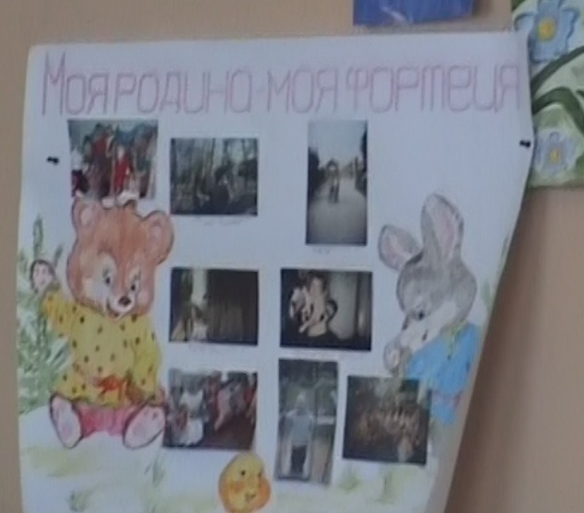
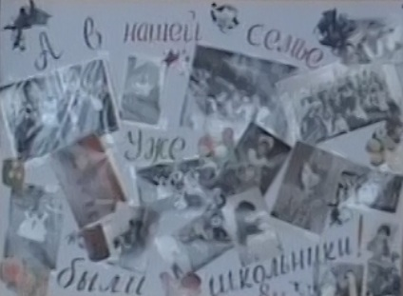
А в нашій родині вже були школярі
Моя родина – моя фортеця

